Slide 1



加强医院内部管理 提高医疗服务质量
内蒙古包钢医院
内蒙古医学科大学第三附属医院
王凌峰
2021.05
TNNER MONGOLIA BAOGANG HOSPITAL\THE
THIRD SFFILIATED HOSPITAL TNNER MONGOLIA MEDICAL UNIVERSITY

Slide 2

前
言
内蒙古包钢医院移交包头市人民政府管理，开启了发展新征程。近年来，医院坚持以人民为中心的发展思想，围绕战略目标任务，攻坚克难，群策群力，全力推进医院各项工作。目前，医院改革发展工作以及重点项目建设稳步推进，党建工作进一步加强，移交政府后续工作逐步落地。

Slide 3

1
落实医改方针政策，强化医院发展战略
2
实现“医疗区域整合模式”下的分级诊疗大格局
目 录
3
加快智慧医院建设，提升精细化管理水平
4
加强党的组织建设，为医院发展提供保障

Slide 4

1
  落实医改方针政策，强化医院发展战略

Slide 5

《基本医疗卫生与健康促进法》
明确了--我国医疗卫生与健康事业应当坚持以人民为中心，为人民健康服务，
规定了--医疗卫生事业应当坚持公益性原则，
确立了--健康优先发展的战略地位，
强调了--健康理念融入各项政策，
体现了--卫生与健康工作理念从“以治病为中心”到“以人民健康为中心”的转变，是我国医药卫生事业的核心。

Slide 6
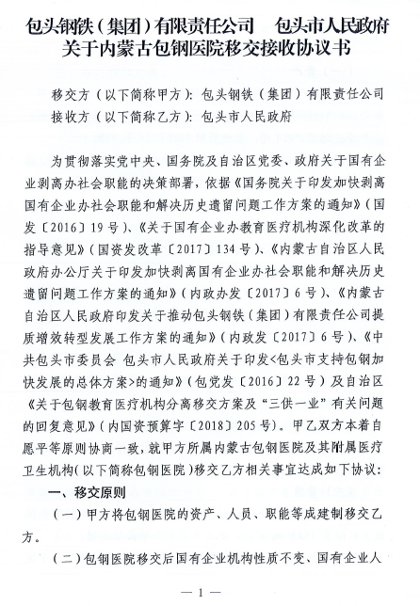
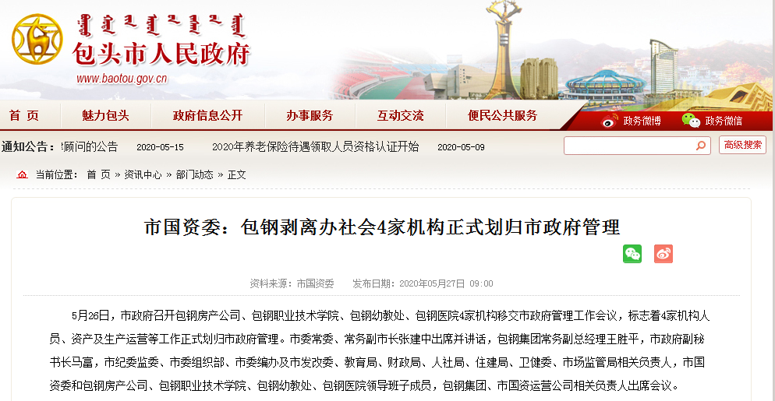
2018年12月29日，包钢（集团）公司与包头市人民政府正式签署医院移交接收协议，内蒙古包钢医院成为包头市政府（举办）直属的企业性质的公立医院

Slide 7
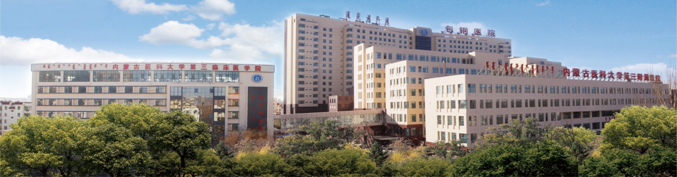
医院基本情况
编制床位1300张，开放床位1630张。
医院拥有员工2091人（院本部1784人、社区307人）；高级职称740人（正高193人、副高547人）；博士20人、硕士335人。（截止2020年12月底）
学科、专科、亚专业、亚专科带头人219人。
占地面积6.25万平方米；建筑面积15.18万平方米；资产总额10.28亿元。

Slide 8
内蒙古包钢医院（事业法人机构）
1.科学研究机构5个。
内蒙古自治区研究所2个（事业法人机构）：内蒙古烧伤医学研究所、内蒙古呼吸与危重症研究所。
包头市研究所3个（民非组织机构）：包头市内分泌与代谢病研究所、包头市冠心病及大血管病研究所、包头市泌尿外科研究所。
2.二级康复专科医院1所（事业法人机构） ：内蒙古包钢康复医院(康复院区，昆区白云办事处社区卫生服务中心) 。
3.独立运营的基层医疗服务机构6个（事业法人机构） 。
社区卫生服务中心与院区合署办公3个：济困院区（昆区友谊办事处社区卫生服务中心）、中西医院区（昆区少先办事处友谊15街坊社区卫生服务中心）、职业病院区（昆区黄河办事处社区卫生服务中心）。
单独运行的社区卫生服务中心2个：昆区少先路办事处友谊18街坊社区卫生服务中心、昆区林荫办事处社区卫生服务中心。
门诊部1个：内蒙古包钢医院厂区综合门诊部（下设3个职业健康卫生所）。
4. 独资公司1个（企业法人机构） ：包头市拓康医疗服务有限公司。

Slide 9
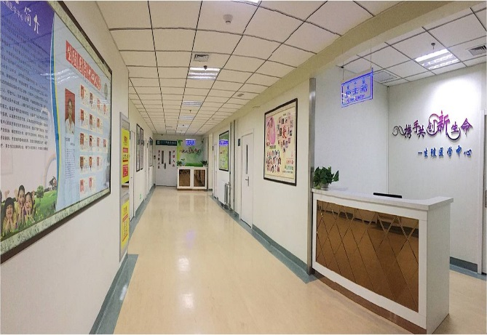

医院“12345”发展新思路
奋斗一个目标。建设区域最好的医院，老百姓最信得过的医院。
加强质量管理体系和运营管理体系两条管理主线建设。
推进救命、救心、救脑三项重点技术的发展。
落实四个转变。在发展方式上，由规模扩张型向质量效益型转变；在管理模式上，由粗放式管理向精细化管理转变；在医疗技术上，由单一学科诊疗模式向多学科协作模式转变；在服务理念上，由关注疾病的治疗向关注人的整体健康转变。
保持“五大优势”和推动“五大板块”建设。即保持“器官移植、创伤及危重症救治、肿瘤综合治疗、康复医学和社区卫生服务”的优势，强化“医疗、教学、科研、健康促进、综合服务”板块建设。

Slide 10

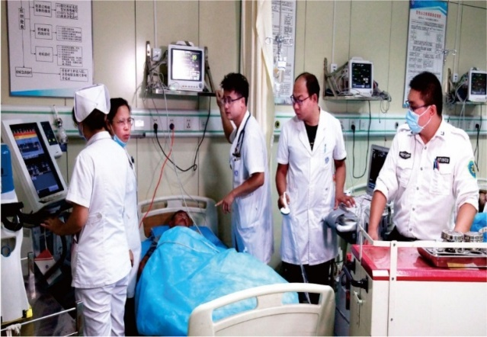
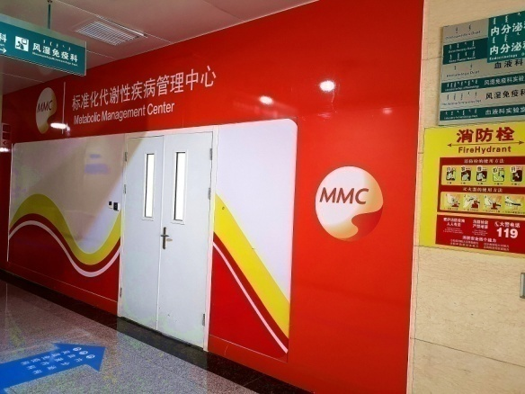
新三大发展战略
一、努力打造好全新的急诊急救平台。
二、努力建设好“1+1+N”模式的 MMC（国家标准化代谢管理中心）。
三、努力发展好特色医疗服务工作。
中国·内蒙古包钢医院—蒙古国·Songdo医院
“呼吸慢病管理中心” 成立

Slide 11
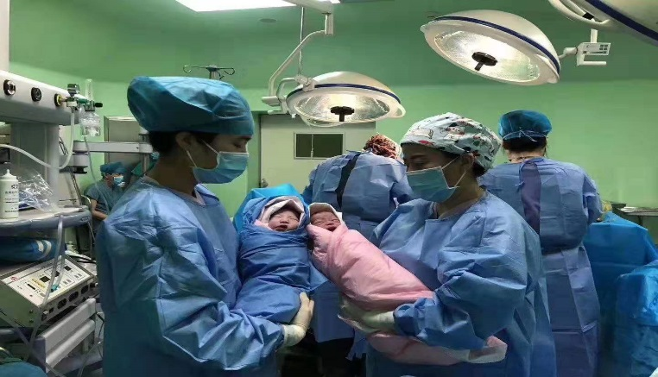
大力推进医院“三大工程”
一、民生保障工程。做好员工普惠工作，解决员工的困难问题，改善员工的工作生活条件。
二、业务发展工程。继续保持优势学科的良好发展态势，在新业务、新技术上有所突破，优化人才队伍，加强学科建设。
三、管理提升工程。通过“共识营”、“员工自主改善”、“5S管理”、“品管圈”等管理手段，加强自下而上的民主管理。
包头市首例双胞胎试管婴儿
在我院顺利出生

Slide 12

努力实现五个新突破
医疗服务
技术提升
学科建设
管理创新
品牌建设

Slide 13
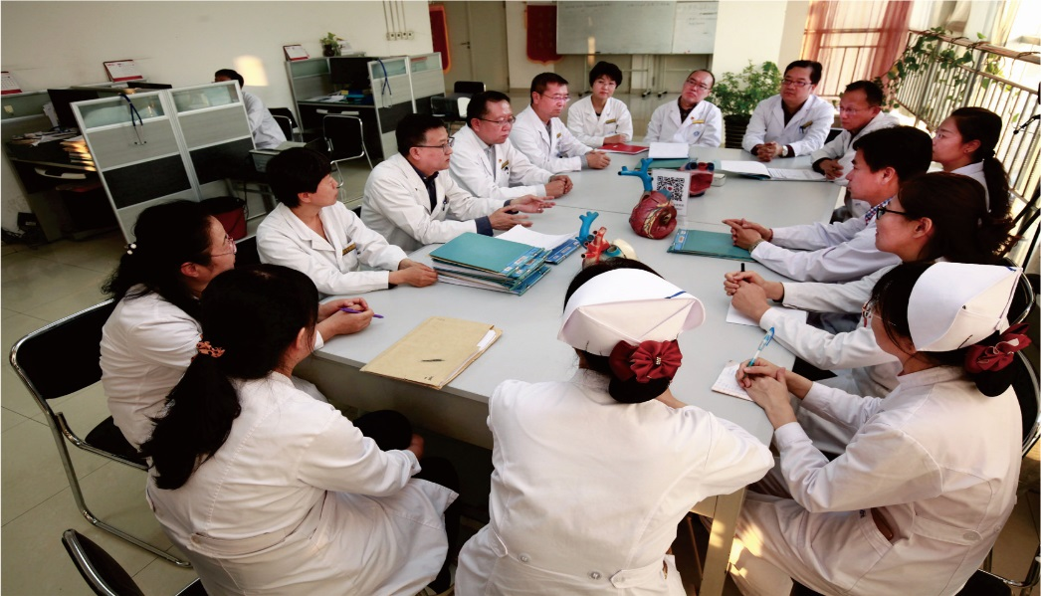

措施一：落实医改要求，加强医疗质量
加强医疗管理，强化质量与安全，实行全面质量管理和质量控制，建立完善的医院质量考核体系，保障医疗质量和安全，进一步提升整体技术水平。
医院严格执行医保管理制度，适应医保管理的新常态，严格按照标准规范收费行为，同时加强院内审计工作。

Slide 14

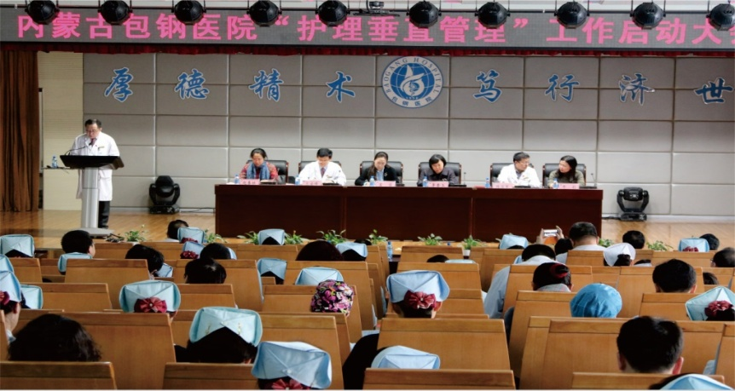
措施二：提高服务质量，服务患者健康
坚持以问题为导向，改善服务，提升患者的就医感受，重视窗口服务，实行首诊负责、首问负责，同时进一步做好改善医疗服务工作，增强服务意识，规范医疗行为。
推行“护理垂直管理”模式，将“全院一张床、主诊医师制、护理垂直管理模式”统筹规划，整合推进。

Slide 15
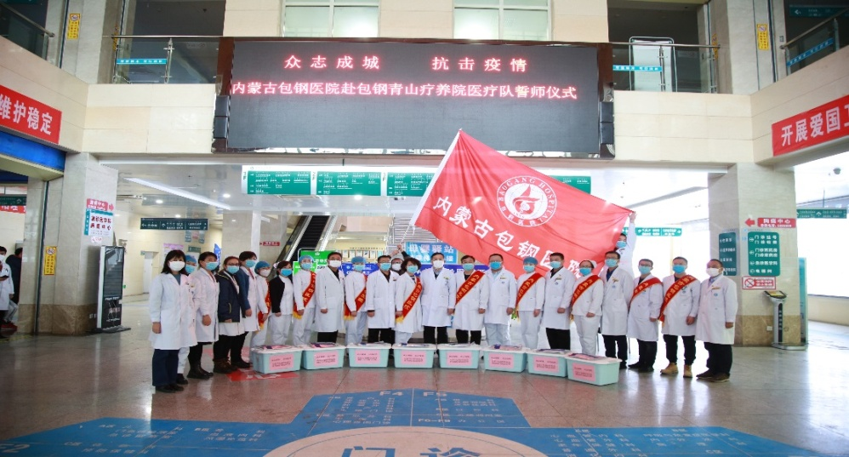
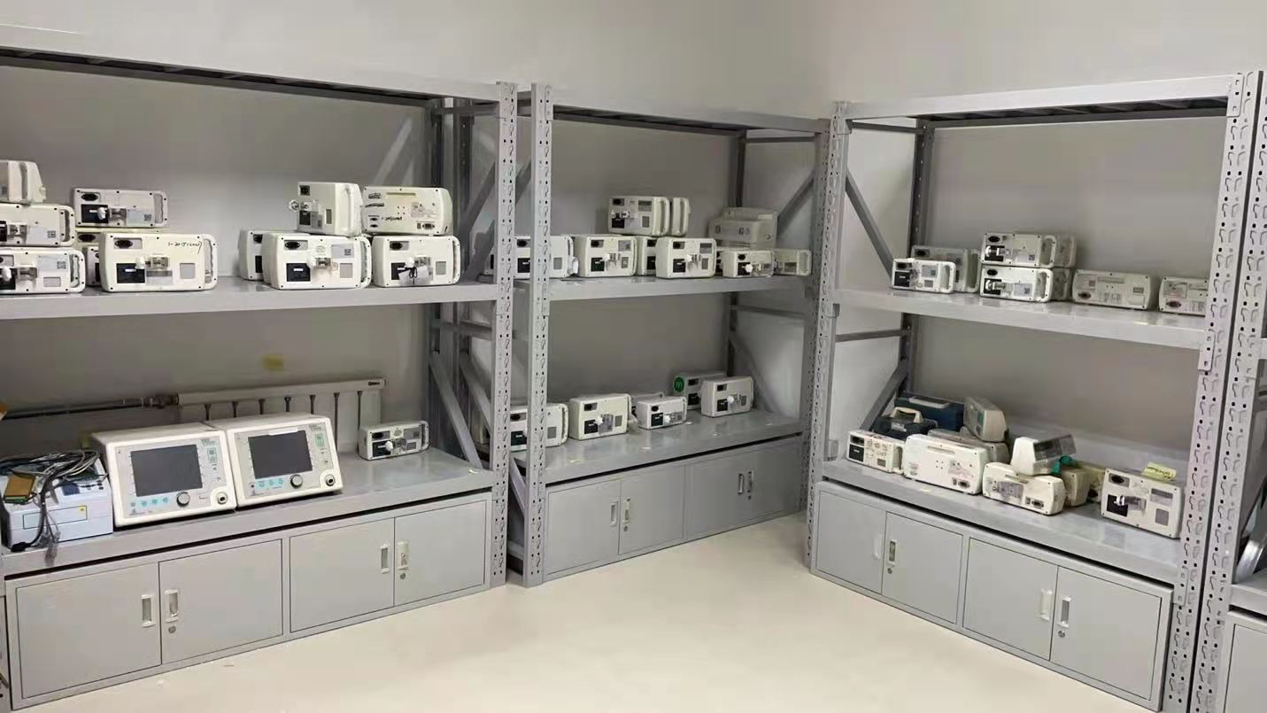
措施三：加强内涵建设，提升管理水平
强化疫情防控常态化工作，落实三级公立医院绩效考核，加强运营管理、全面预算管理、全成本核算工作。
加强通用设备的集中管理，树立“全院一盘棋，资源共享化”的理念，成立了通用设备集中管理中心。

Slide 16
★
★
★
资料来源：国家、内蒙古自治区、包头市2020年国民经济和社会发展统计公报

Slide 17
全国三级公立医院绩效考核
2021年3月30日，国家卫生健康委办公厅下发《关于2019年度全国三级公立医院绩效考核国家监测分析有关情况的通报》。我院以总分668在内蒙古自治区三级综合医院排名第五，在包头市三级综合医院排名第一，排名较上年提升23名，其中医疗质量206.4分，运营效率231分，持续发展124.6分，满意度评价106分，排名区间24.17%，获无年报综合医院组B级，相当于综合医院组B++。
综合 |  |  | 其他类别
等级 | 排名区间 | 数量 | 等级 | 排名区间 | 数量
 |  |  |  |  | 精神 | 儿童 | 口腔 | 肿瘤 | 妇产 | 其他专科-手术 | 其他专科-无手术 | 无年报
A++ | 前1% | 12 | A | 前20% | 21 | 8 | 9 | 10 | 24 | 23 | 8 | 43
A+ | 1%~10% | 107
A | 10%-20% | 118
B++ | 20%-35% | 179 | B | 20%-75% | 56 | 19 | 22 | 26 | 64 | 61 | 20 | 116
B+ | 35%-50% | 175
B | 50%-75% | 296
C++ | 75%-85% | 118 | C | 75%-100% | 25 | 9 | 10 | 11 | 29 | 28 | 9 | 52
C+ | 85%-95% | 118
C | 95%-100% | 59
 | 取消参评资格 | 1 |  | 取消参评资格 | 0 | 0 | 0 | 0 | 0 | 0 | 0 | 0
总计 | -- | 1183 | -- | -- | 102 | 36 | 41 | 47 | 117 | 112 | 37 | 211

Slide 18
2019年国家绩效考核内蒙古自治区综合医院排名
机构名称 | 国家监测指标得分 | 国家监测指标排名 | 同类医院总数 | 排名百分位 | 国家监测指标等级 | 考核分类
1.XX医院 | 712.00 | 211 | 1182 | 17.85% | A | 综合
2.XX医院 | 690.50 | 265 | 1182 | 22.42% | B++ | 综合
3.XX医院 | 682.70 | 302 | 1182 | 25.55% | B++ | 综合
4.XX医院 | 668.90 | 352 | 1182 | 29.78% | B++ | 综合
5.内蒙古包钢医院 | 668.00 | 51 | 211 | 24.17% | B | 无年报综合
6.XX医院 | 655.20 | 427 | 1182 | 36.13% | B+ | 综合
7.XX医院 | 636.80 | 546 | 1182 | 46.19% | B+ | 综合
8.XX医院 | 633.30 | 567 | 1182 | 47.97% | B+ | 综合
9.XX医院 | 630.40 | 586 | 1182 | 49.58% | B+ | 综合
☆

Slide 19
2019年国家绩效考核内蒙古自治区包头市综合医院排名
机构名称 | 国家监测指标得分 | 国家监测指标排名 | 同类医院总数 | 排名百分位 | 国家监测指标等级 | 考核分类
1.内蒙古包钢医院 | 668.00 | 51 | 211 | 24.17% | B | 无年报综合
2.XX医院 | 655.20 | 427 | 1182 | 36.13% | B+ | 综合
3.XX医院 | 630.40 | 586 | 1182 | 49.58% | B+ | 综合
4.XX医院 | 621.75 | 635 | 1182 | 53.72% | B | 综合
5.XX医院 | 607.40 | 737 | 1182 | 62.35% | B | 综合
6.XX医院 | 597.10 | 104 | 211 | 49.29% | B | 无年报综合
7.XX医院 | 546.45 | 161 | 211 | 76.30% | C | 无年报综合
☆

Slide 20
三级公立医院绩效考核（2018）
医院 | 得分 | 等级 | 医疗质量 | 运营效率 | 持续发展 | 满意度
1.XX医院 | 724.5 | B++ | 285.5 | 254 | 84 | 101
2.XX医院 | 719.2 | B++ | 309 | 228 | 67.2 | 115
3.XX医院 | 705.2 | B++ | 278 | 266 | 58.2 | 103
4.XX医院 | 699.3 | B++ | 275.1 | 231 | 101.2 | 92
5.XX医院 | 698 | B++ | 265 | 252 | 74 | 107
6.XX医院 | 697.6 | B++ | 250 | 256 | 81.6 | 110
7.XX医院 | 697.2 | B++ | 279 | 247 | 61.2 | 110
8.XX医院 | 696 | B++ | 315 | 227 | 53 | 101
9.XX医院 | 666.2 | B+ | 254 | 223 | 96.2 | 93
10.XX医院 | 663.75 | B+ | 252.75 | 244 | 60 | 107
11.内蒙古包钢医院 | 661.8 | B | 242 | 223 | 107.8 | 89
12.XX医院 | 661.6 | B | 240 | 251 | 75.6 | 95
13.XX医院 | 658.4 | B | 247 | 232 | 77.4 | 102

Slide 21
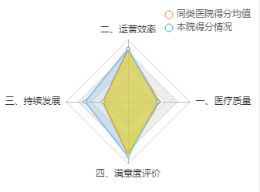

内蒙古包钢医院三级公立医院绩效考核（2019）
 | 医疗质量 | 运营效率 | 持续发展 | 满意度评价
自治区平均得分 | 291 | 176 | 94.8 | 101
内蒙古包钢医院得分 | 206.4 | 231 | 124.6 | 106

Slide 22
2019年中国医院科技量值排名
序号 | 专业 | 医院 | 排名 | 序号 | 专业 | 医院 | 排名
1 | 烧伤 | 内蒙古包钢医院 | 10 | 9 | 口腔 | 内蒙古医科大学附属医院 | 88
2 | 护理 | 内蒙古医科大学附属医院 | 58 | 10 | 精神 | 内蒙古医科大学附属医院 | 88
3 | 呼吸 | 内蒙古自治区人民医院 | 65 | 11 | 急诊 | 内蒙古医科大学附属医院 | 89
4 | 眼科 | 内蒙古医科大学附属医院 | 72 | 12 | 整形 | 内蒙古医科大学附属医院 | 91
5 | 血液 | 内蒙古医科大学附属医院 | 78 | 13 | 心内 | 内蒙古医科大学附属医院 | 94
6 | 骨科 | 内蒙古医科大学第二附属医院 | 80 | 14 | 精神 | 内蒙古自治区人民医院 | 98
7 | 结核 | 内蒙古医科大学附属医院 | 83 | 15 | 普外 | 内蒙古医科大学附属医院 | 99
8 | 神外 | 内蒙古医科大学附属医院 | 87

Slide 23

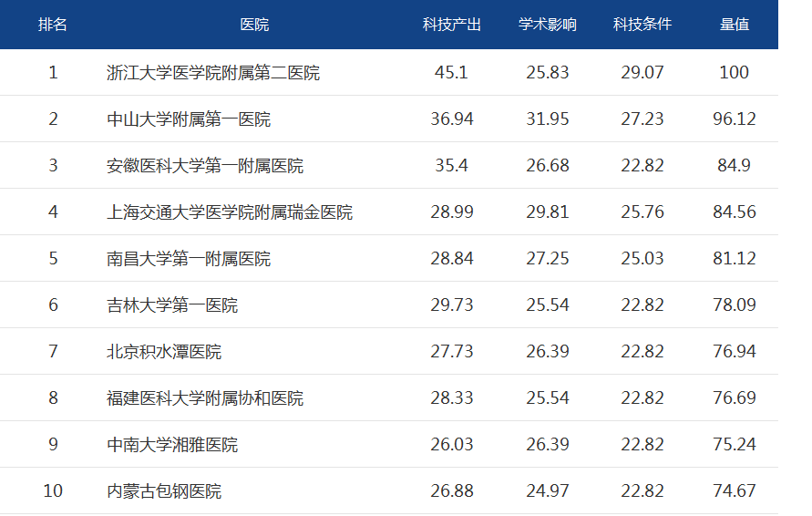
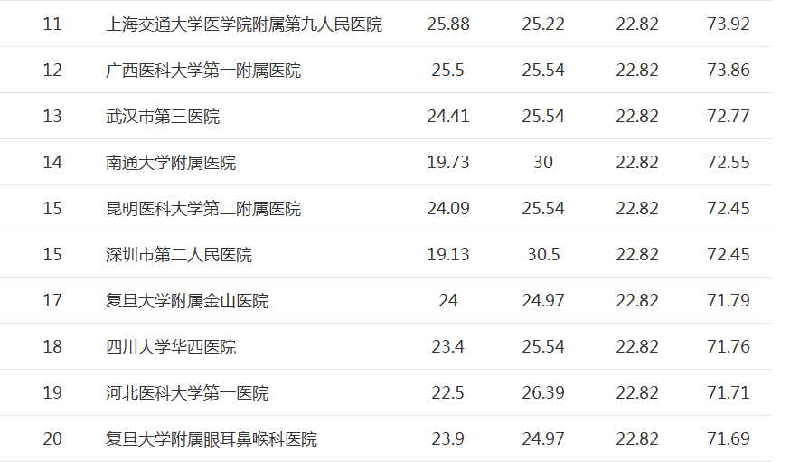
2019年度中国医院“科技量值”（STEM）评比中，烧伤外科以74.67分荣获“烧伤外科学”全国第10名。
☆

Slide 24

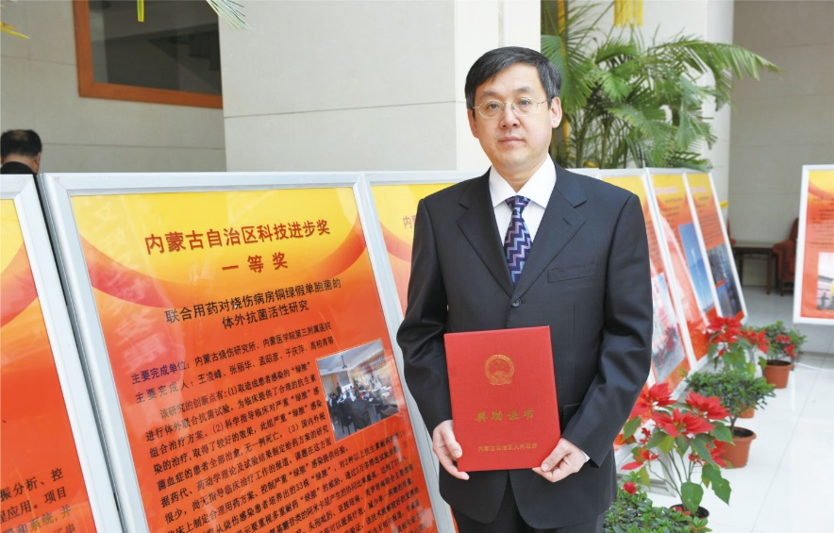
一项联合研究项目荣获
国家科技进步二等奖
一项科研项目荣获自治区
科技进步一等奖

Slide 25

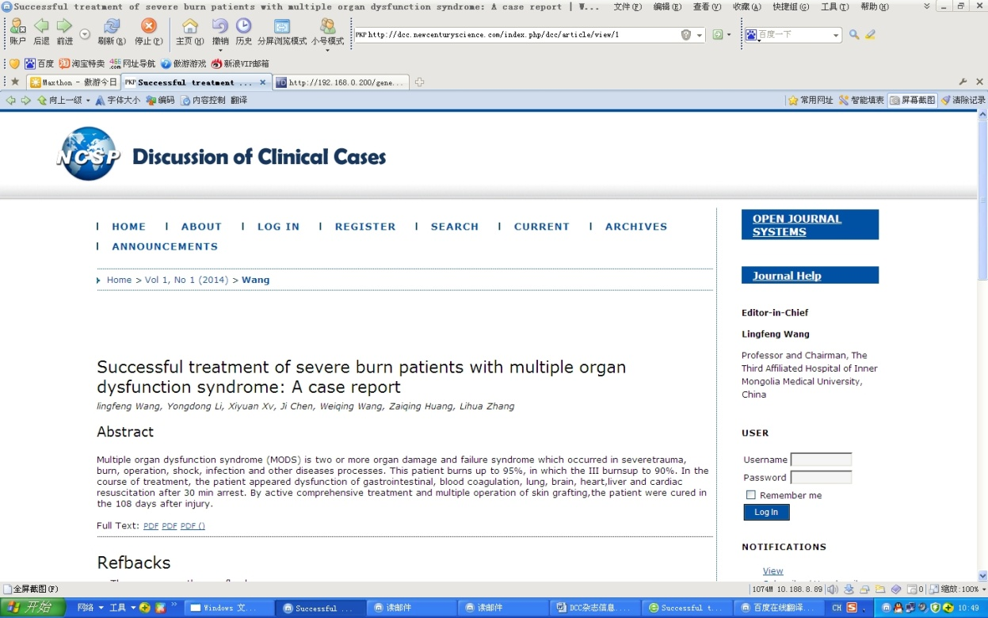
主办了英文版《临床病例讨论》（DCC）杂志并取得公开发行刊号（已出版6卷），多家数据库收录（国内2家、国外5家）。
聘请国际编委38人，2020年接收国外投稿47篇，录用19篇。

Slide 26
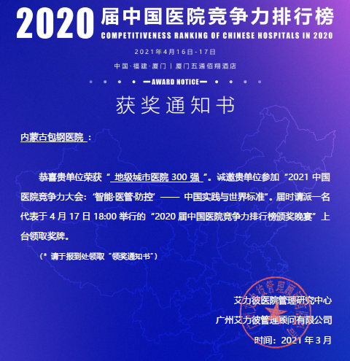
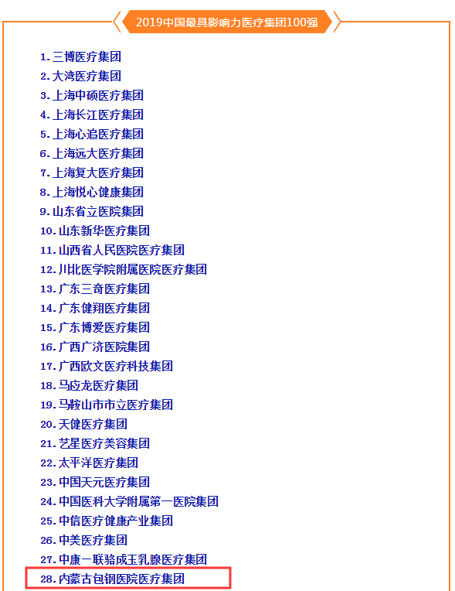
进行MDT多学科会诊
中国医院竞争力排行榜——地市级医院排名第194名，获“地市级医院300强”。
医院荣获“2019中国最具影响力医疗集团100强”荣誉称号，排名第28名。

Slide 27

2
  实现“医疗区域整合模式”
  下的分级诊疗大格局

Slide 28
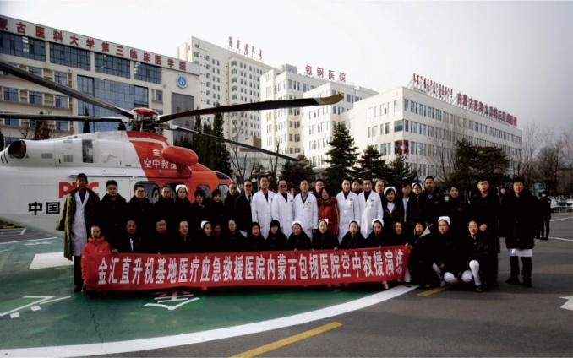
后疫情时代，如何发展？
SWOT
TOWS
监管机制越来越严
控费力度越来越大
质量要求越来越高

Slide 29
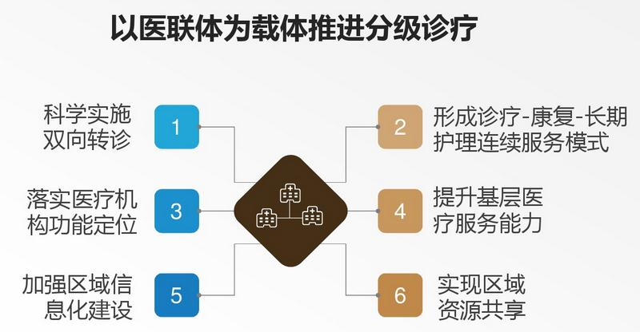

Slide 30
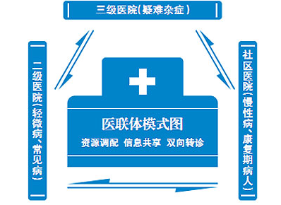
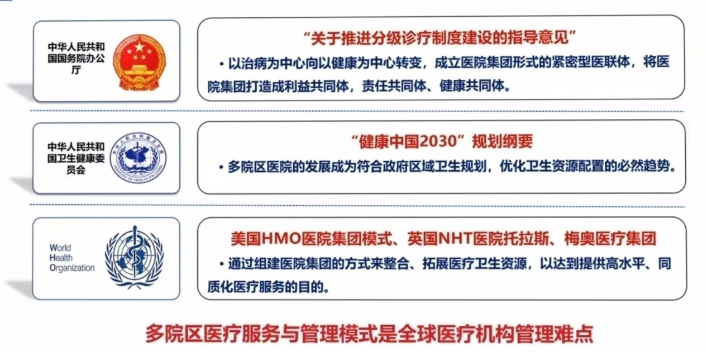
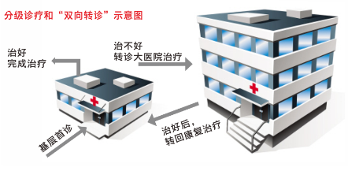

实现医疗区域整合模式下的分级诊疗大格局
地市级医院发展的出路！
医疗集团

Slide 31
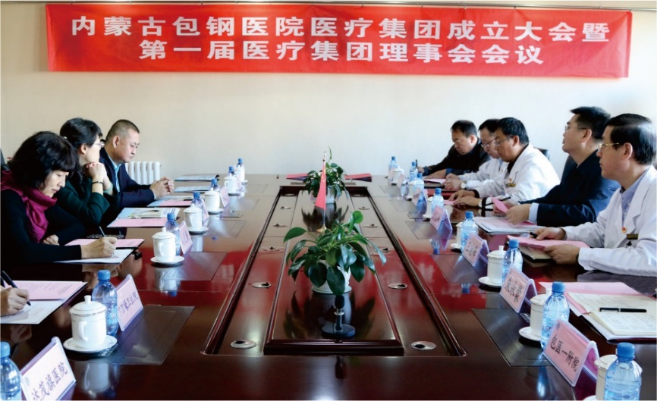
内蒙古包钢医院医疗集团
城区其他二级医院：
1、包头云龙骨科医院
城区社区卫生服务机构：
1、昆区友谊办事处社区卫生服务中心★
2、昆区白云办事处社区卫生服务中心★
3、昆区少先办事处友谊15街坊社区卫生服务中心★
4、昆区黄河办事处社区卫生服务中心★
5、昆区少先路办事处友谊18街坊社区卫生服务中心★
6、昆区林荫办事处社区卫生服务中心★
7、昆区沼潭办事处社区卫生服务中心
妇幼保健机构、康复医院、护理院等其他机构：
1、内蒙古包钢康复医院★
2、包钢青山疗养院、包钢预防保健中心

Slide 32
实现医疗区域整合模式下的分级诊疗大格局（一）
探索企业化管理模式和手段，实现集团内部公司化管理与公立医院公益化运营有机结合。
“医院集团”依据网格化管理的要求，实现区域内分工协作，资源整合，工作接续，统筹管理。
以紧密型医疗集团模式为主体，非紧密型为补充。
推进医疗集团网格化管理模式，加强同质化建设，推动优质医疗资源有序下沉和合理配置。

Slide 33
实现医疗区域整合模式下的分级诊疗大格局（二）
医院托管：医院产权所有者将医院的经营权移交其他法人或自然人经营管理。实现医院所有权与经营权的分离。
三不变：医院性质不变，人员身份不变，资产管理不变。
三统一：行政运行统一管理，业务技术统一模式，信息系统统一标准。
受托方拥有所托管医院的经营管理决策权、人事任免权、经济分配权以及合理使用依法处置托管资产的权利。

Slide 34
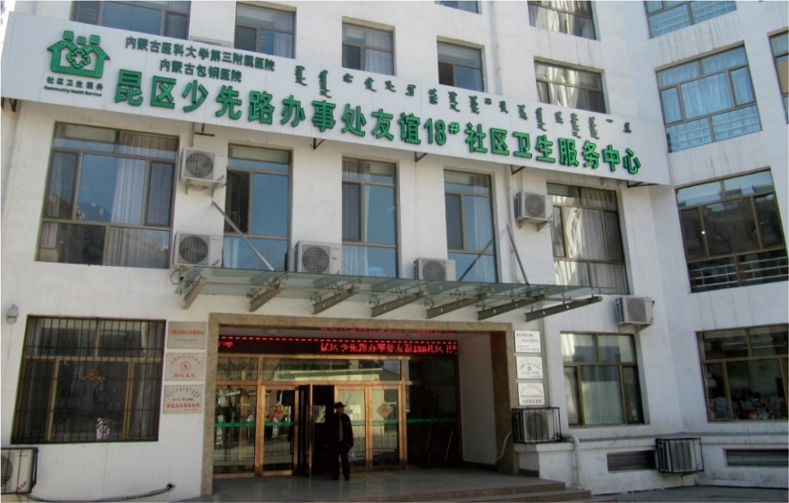
“内蒙古包钢医院医疗集团”的举措一
1.强化核心医院的龙头作用。医疗集团内所属医疗机构与核心医院通过签订长期协作协议，落实了首诊在基层、大病进医院、康复回社区的就医格局，建立了核心医院与基层医疗卫生机构之间分工协作的有效机制，实现了“医疗集团”内核心医院与基层医疗卫生机构间医疗资源纵向流动和业务分工协作，进一步减轻了核心医院门诊压力，提高了基层医疗机构的诊疗能力，同时方便了患者就医，缩短了患者就医等待时间，提高了患者满意度。

Slide 35

“内蒙古包钢医院医疗集团”的举措二
2.突出专业特色。为发挥核心医院的专业特色和管理优势，医院定期组织专家对基层医疗机构进行针对性的指导，做到管理、技术下沉基层。技术指导突出公共卫生、预防保健与医疗诊治的结合，做到关口前移。结合实施公共卫生服务项目，对医疗诊治中发现的重点传染病、慢性病、多发病进行有重点的健康教育宣传，通过公共卫生档案管理筛查疾病人群，将医疗诊治与公共卫生服务紧密结合，突出公共卫生的预防作用，实行早筛查、早诊断、早治疗，降低疾病治疗成本，减轻群众负担。

Slide 36
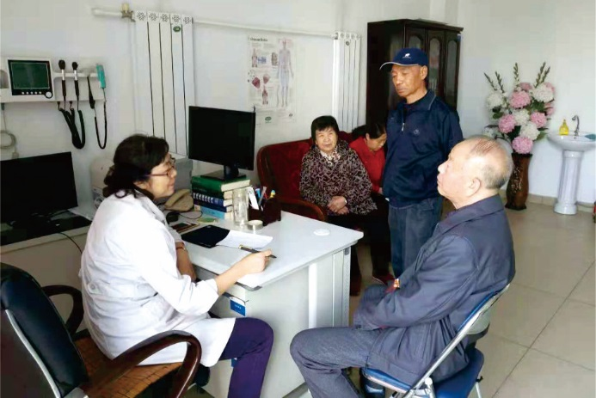
“内蒙古包钢医院医疗集团”的举措三
3.发挥核心医院技术，加大适宜人才培养力度。医疗集团理事会建立了结对带教的人才培养机制，实行非核心层医院医护人员到核心医院轮修，核心医院主治医师及以上人员到成员单位坐诊、手术及工作指导，大大提高了基层医院医护人员的医疗救护水平。同时，核心医院定期举办各类学术讲座，帮助各基层医疗机构学习新业务、新方法和新技术，努力为成员单位培养一批能诊治常见病、多发病的医护人员。

Slide 37
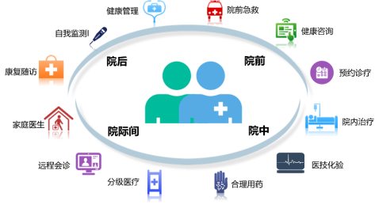








4.推进医疗集团远程医疗协作网络建设。
“内蒙古包钢医院医疗集团”的举措四
内蒙古包钢医院
医联体数据中心
医院数据中心
MPI主索引
基于电子病历的医院信息平台
电子病历摘要
统一预约、信息共享、分级诊疗、康复、随访、质量管理、科研协作、教学帮扶
多种形式预约、支付、康复、随访、回访
信息共享、数据直报、对外交互
协作医疗
机构
手机
应用
网络服务门户
国家、省市各级卫生计生委平台、医保、新农合
居民

Slide 38



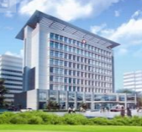














推进集团化及医联体信息化建设|分级诊疗目标
疑难杂症找专家
大病救治在三甲
小病诊疗在基层
强基层
提升基层能力水平
优质资源下沉
上下联动分工合作
名医推荐与预约
远程会诊
√
建机制
HIS
EMR
三甲医院
CIS/LIS/PACS/RIS
√
保基本
村卫生所
乡镇医院
社区卫生
服务站
社区卫生服务中心

Slide 39
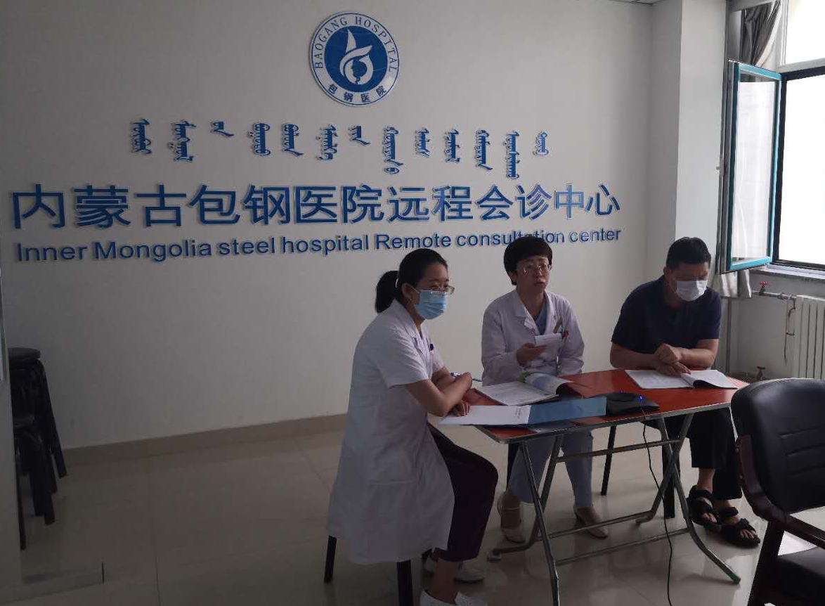
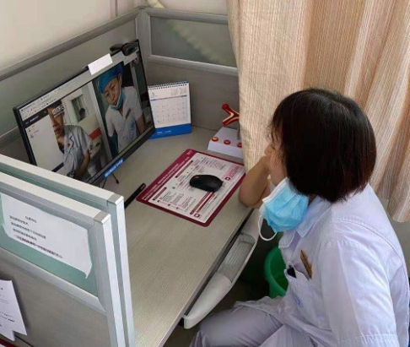
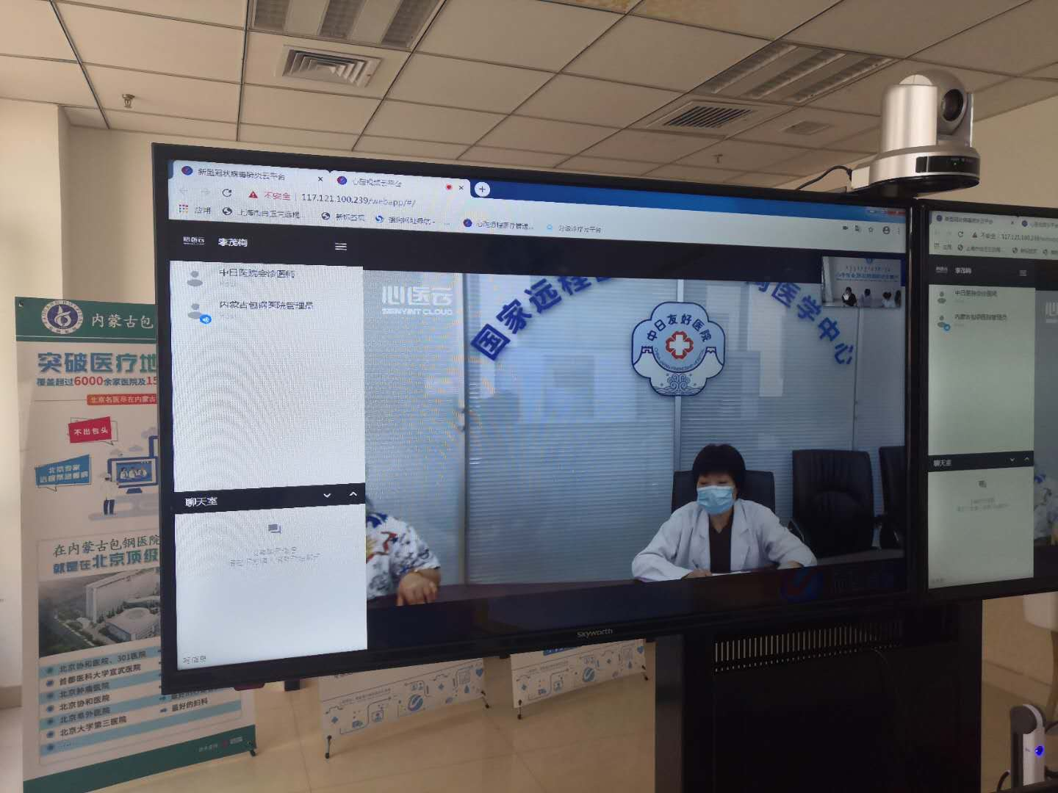
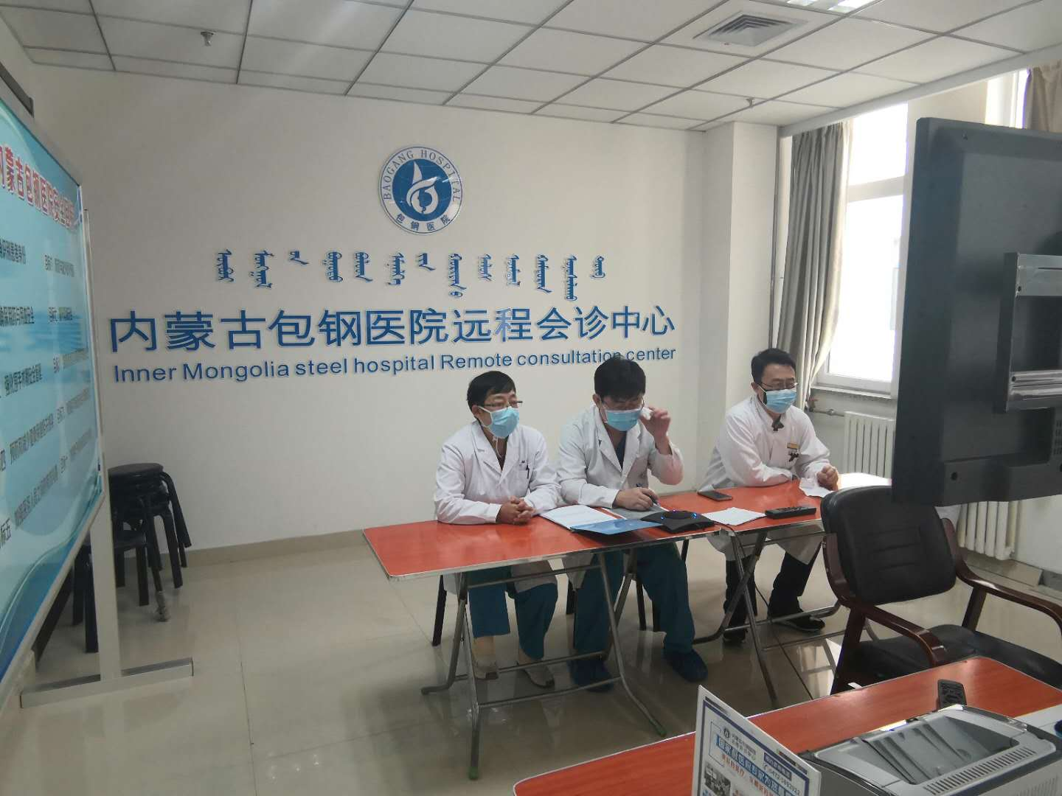
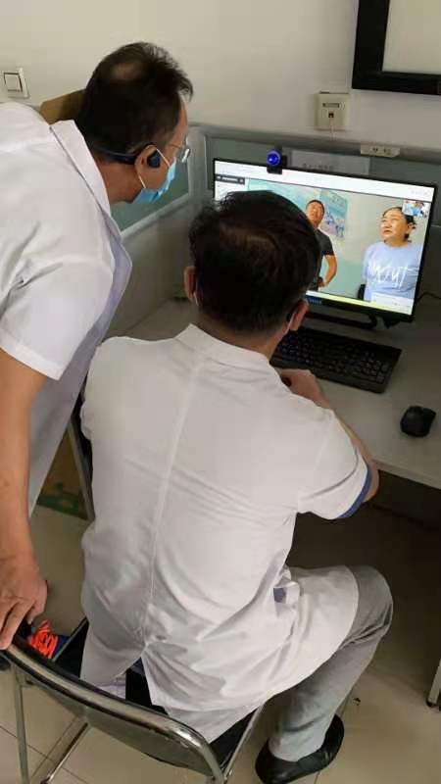
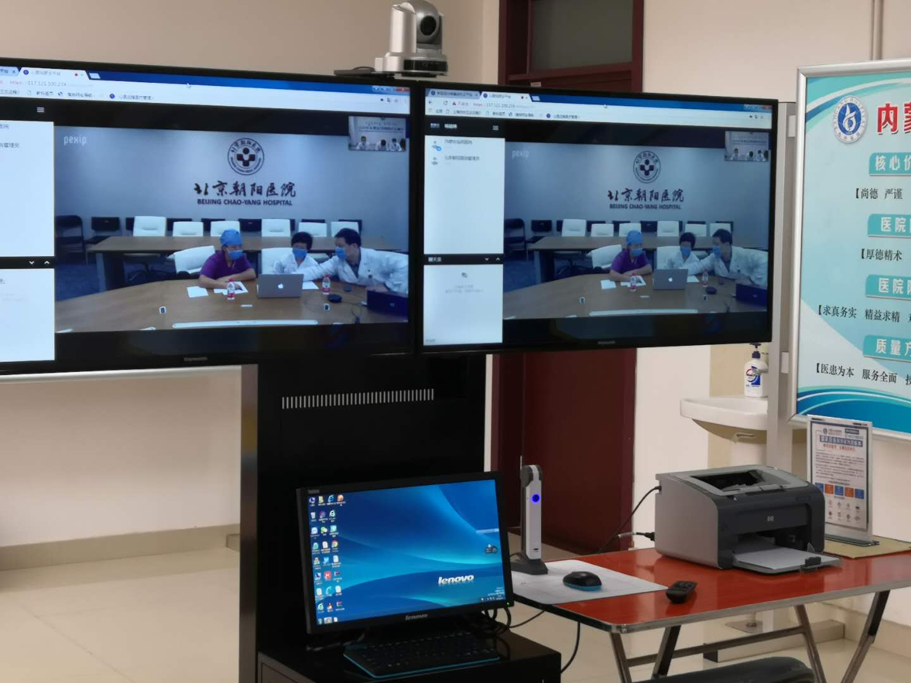
5.开展远程门诊、会诊、远程培训
“内蒙古包钢医院医疗集团”的举措五
搭建远程门诊服务平台。开展慢性病远程门诊，医疗集团基层单位与院本部互联互通，实现实时或预约远程门诊。
与北京、上海等地各医院合作，实施远程会诊。

Slide 40
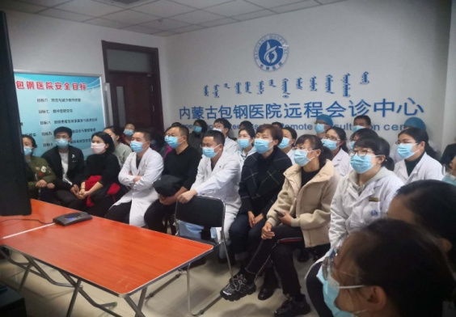
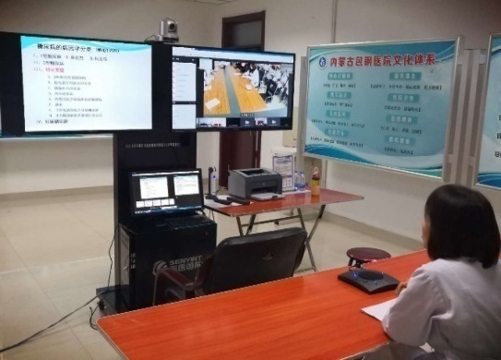
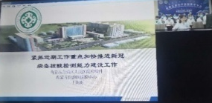
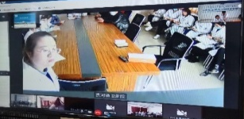
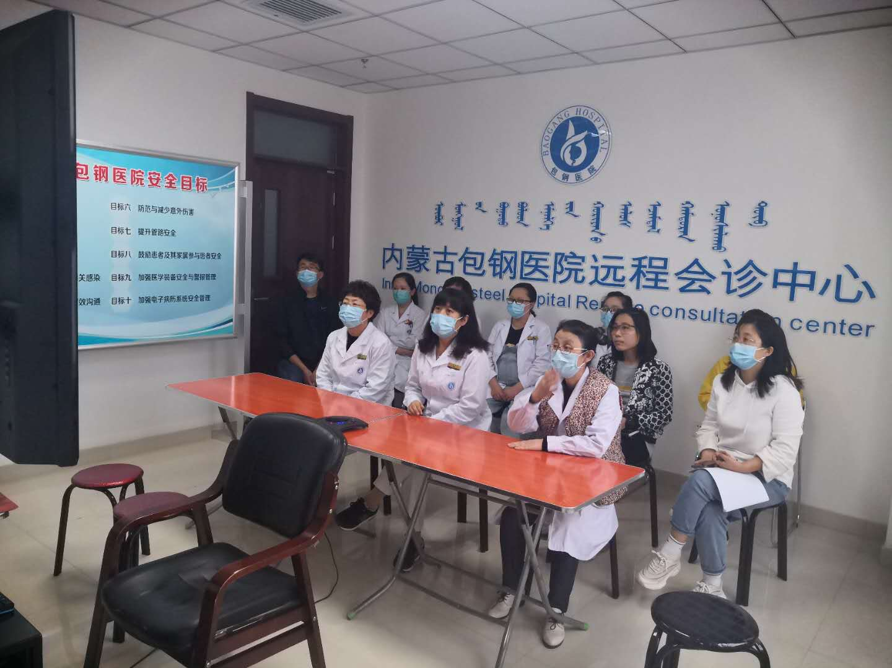
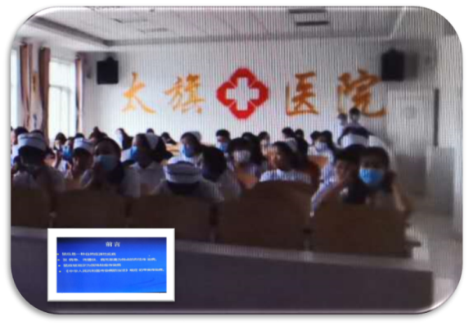
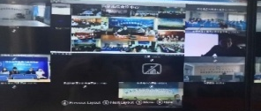
“内蒙古包钢医院医疗集团”的举措五
开展远程门诊、会诊、远程培训
远程医疗还应用于远程培训、远程会议等方面。
为医联体合作单位太卜寺旗医院开展医院感染防控、鼠疫防控知识远程培训，为鄂尔多斯中医院、包头云龙骨科医院、达拉特爱心医院等10家医疗机构开展了综合管理相关知识远程培训。

Slide 41


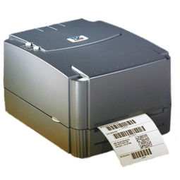

“内蒙古包钢医院医疗集团”的举措六
检验数据
报告传输
包钢医院信息化平台
区域检验中心标本检测流程
专业团队运送标本
区域检验
中心
各医联体
单位
标本采集
6.建立区域检验中心、心电中心、影像中心、消毒供应中心等。
录入信息
打印条码

Slide 42

3
  加快智慧医院建设，
  提升精细化管理水平

Slide 43


















内蒙古包钢医院智慧医院架构
多学科会诊
医生圈
集团化运营
智慧协同
智慧科教
健康圈
数字化规培平台
双向转诊
在线问诊/咨询
临床数据中心
线上检查化
验预约咨询
可视化运营平台
智慧决策管理
智慧就医
智慧临床
处方电子化（药品配送服务）
院长驾驶舱
诊后随访
远程医嘱
一站式出入
院办理结算
入组管理
实时互动

Slide 44
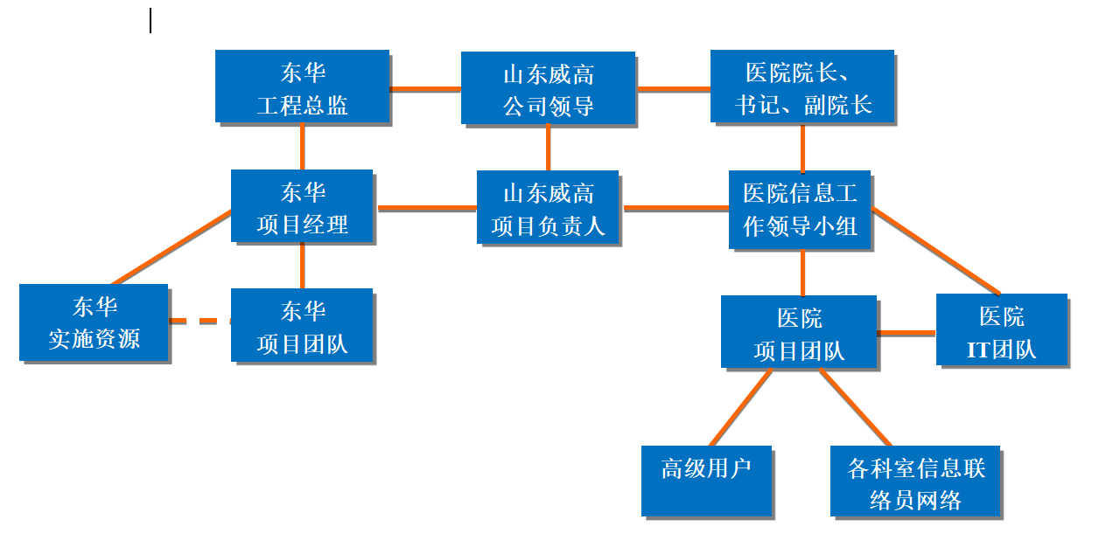
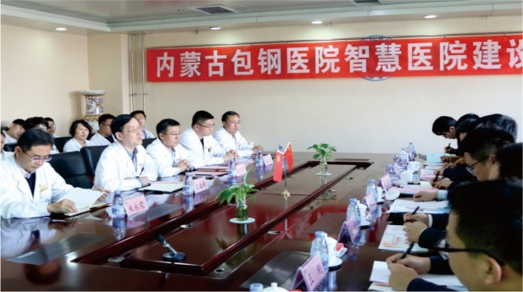
智慧医院建设机制-三方联动
医院
监理
公司

Slide 45
顶层设计 执行落地
管理视角
院长
总会
运管
财务
医务
护理
信息
……
顶层设计 宏观管理 治理方向
战略目标
经济视角
流程制度
风险内控
信息价值
促进协同
综合运营管理体系
建设
目标与实现
由下到上
执行实现
由上到下
推动完善
基础建设 精细管理 治理手段
软件工具
精细管理
操作效率
精准信息
流程优化
节点控制
执行视角
会计
经管
预算
采购
门诊
住院
药品
……

Slide 46

智慧医院业务一体化

Slide 47
业务财务一体化
深化财务管理，业务财务一体化
财务职能部门
财务监审平台
相关业务部门
  1. 物资入库
  2. 药品入库
  3. 库存转移
  4. 物资消耗
  5. 付款业务
  6. 盘盈盘亏
  12. 预交金
  13. 门诊收费
  14. 住院结算
  15. 体检结算
  16. 退费
  17. 医保支付
采购业务
存货管理
领用管理
付款管理
工资管理
奖金管理
往来管理
预算会计
资金管理
财务会计
财务分析
成本核算
  7. 资产购置
  8. 合同付款
  9. 资产变动
  10. 资产处置
  11. 科技成果转化
  ……
  18.工资保险
  19.工资支付
  20.借款
  21.报销
  22. 规培收支
  ……
门诊业务
住院业务
体检业务
项目合同
科研项目
医保往来
支出控制
全面预算
医院经济宏观管控
全过程管理
自动凭证
账账联查
账账合一
账实合一
精细化管理

Slide 48
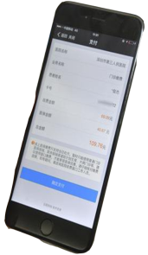





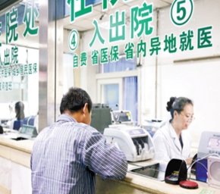
推进互联网医院建设
移动支付
诊间结算
身份识别
费用结算
自助结算
Online
Offline
支付宝结算
医保结算
支付渠道
微信支付
窗口结算
以服务患者为核心，打造方便快捷、安全合规的诊疗结算服务新体系

Slide 49
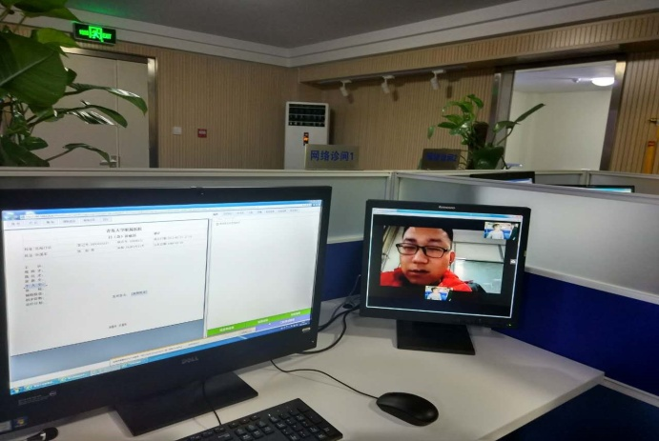
推进互联网医院建设
互联网医院---医生工作站
网络门诊
远程会诊
患者服务
图文咨询
会诊请求
健康教育
转诊协作
随访干预
视频问诊
远程会诊
用药提醒
语音咨询
应急会诊
慢病管理
目前全国建成互联网医院已经超过1100家，据健康界研究院调研数据，这其中参与方来自公立医院的占比69.5%，而民营医院占比仅6.2%，其他机构占比24.3%。
“每家公立医院的互联网业务都是在赔钱。”？

Slide 50
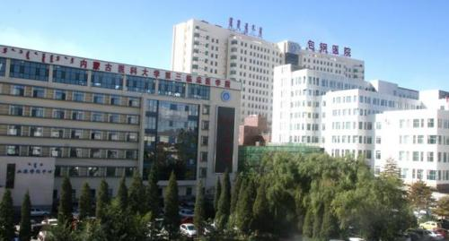




集团化管理架构
内蒙古包钢医院（集团总院）
异地容灾数据中心
医院数据中心
集团及医联体数据中心
MPI主索引
基于电子病历的医院信息平台
电子病历摘要
统一预约、信息共享、分级诊疗、康复、随访、质量管理、科研协作、教学帮扶
多种形式预约、支付、康复、随访、回访
信息共享、数据直报、对外交互
手机应用
网络服务门户
6家院区单位及
医联体单位
居民
国家、省市各级卫健委平台、医保

Slide 51
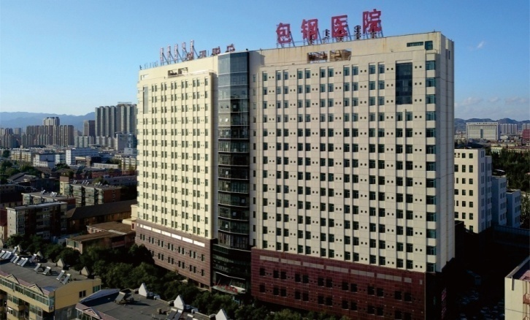
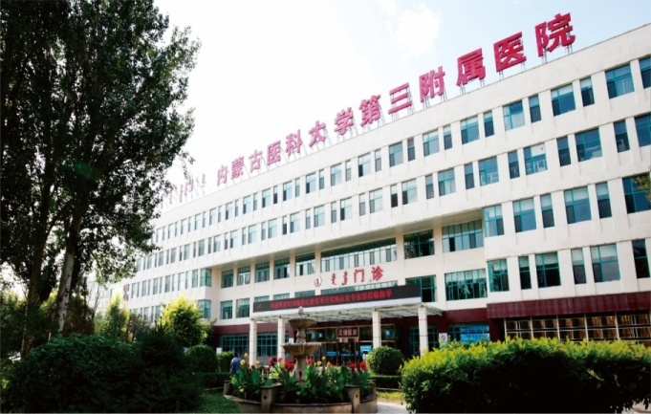

医院集团
内蒙古包钢医院
内蒙古包钢康复医院
基层卫生服务机构（6个）
包头市拓康服务公司

Slide 52
集团化运营管控
新医改、新观念、新技术、促创新；
集团管控、顶层设计、促产业协同 ;
提升经济运营效率 ;
有限经费高效产出 ;
价值驱动产业生态平衡 ;
资产增值保值长期发展 ;
医
疗
集
团
智慧物流
政策制度
运营诊断
分析决策
资源共享
合理配置
分级诊疗
战
略
目
标
统
一
标
准
合并
报表
财务
分析
预算
管控
成本
分析
资产
监管
人员
监管
绩效
管控
院
间
结
算
上
下
转
诊
资
质
准
入
招
标
采
购
计
划
订
单
配
送
服
务
跟
踪
评
价
集
团
云
平
台
集
中
部
署
运营数据中心
资源数据中心
医疗集 团 运 营 监 管 平 台(私有云模式部署)
供应商平台(公有云)
标准发布
运营分析
ESB服务总线
集成平台
信息汇总
济
困
院
区
康
复
院
区
标准
基本数据集
报表
指标
ETL
资源调配消息
中
西
医
院
区
职
业
病
院
区
.
.
.
.
.
.
预算
管理
成本
核算
会计
核算
人力
资源
薪酬
绩效
固定
资产
物资
药品
教学
管理
科研
管理
His
系统
分析
评价
医院综合运营管理系统 （HRP）

Slide 53






提高患者就医感受
关注医院微信公众号即可使用
实名线上建卡，便捷、低成本
消息实时推送、
检查检验结果查询便捷
电子
健康卡

Slide 54

提高医院管理水平
以移动智能为手段，让医院各级管理者可以随时随地进行了解工作情况，加强管理时效性。
  高效沟通协作；
  利用碎片时间；
  个性化信息提醒定制；
  关注指标实时推送；
  提供数据隐私保护和监控；
  ……
实时了解运行情况，提供决策支持

Slide 55
智慧医院建设
打破信息孤岛，
解决互联互通，
降低运行成本，
提高资源利用，
保障医疗安全。
全方位的感知能力，
全面的信息保障能力，
高效的业务协同能力，
精准的数据分析能力，
科学的医院管理能力。
提升

Slide 56

4
  加强党的组织建设，
  为医院发展提供保障

Slide 57

持续加强党的建设
院党委不断强化党建工作，增强“四个意识”，坚定“四个自信”，做到“两个维护” 。
落实公立医院党建的各项工作要求。
落实党委领导下的院长负责制。
落实党委会、院长办公会议事规则。

Slide 58

胜者思维
胜者注重思维的整体性
胜者注重思维的前瞻性
胜者注重思维的进取性
进取本身就是对机遇的寻找、把握与利用。真正的机遇往往藏在挑战的背后。不战胜挑战，就无法赢得机遇。
机遇是一种无形的资源，把握机遇就是把握不确定性，需要领导艺术，需要发挥主观能动性。

Slide 59

内蒙古包钢医院
内蒙古医科大学第三附属医院
内蒙古医科大学第三临床医学院
谢 谢！

